Slide 1
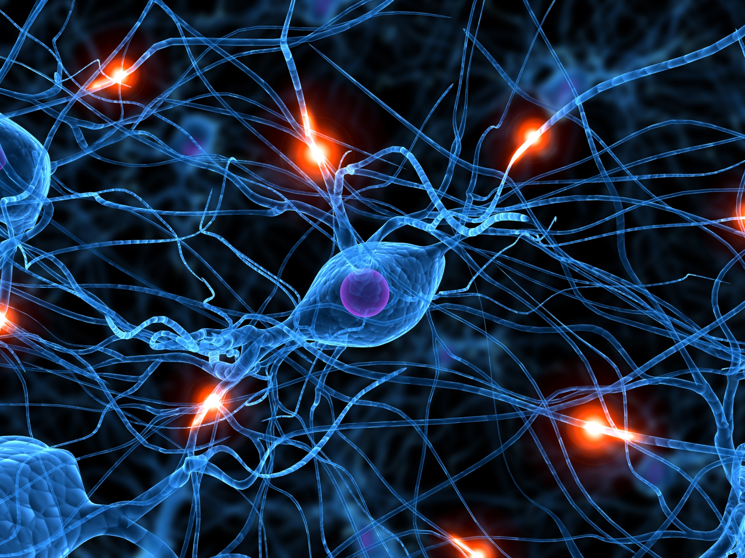
Электронейромиография
как метод оценки функционального состояния нервно-мышечной системы
Черкашина Н.В.

Slide 2
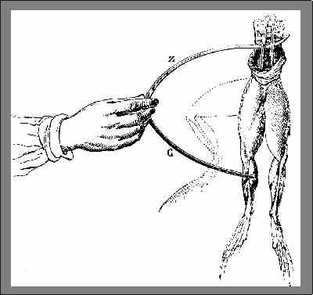
История метода
1771г. Л.Гальвани
1907г. Г. Пипер (von Piper, H.)
1969г. H. Cohen и J.Brumlik

Slide 3
Электронейромиография (ЭНМГ)
комплекс методов оценки функционального состояния
нервно-мышечной системы,
основанный на регистрации и анализе биоэлектрической активности мышц и периферических нервов.

Slide 4
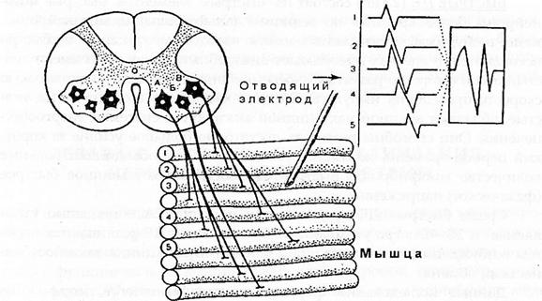
Схема двигательной единицы
Принцип генерации потенциала двигательной единицы (ПДЕ). А, Б, В - мотонейроны переднего рога спинного мозга.

Slide 5
Схема двигательной единицы
Принцип генерации потенциала двигательной единицы (ПДЕ).
А, Б, В - мотонейроны переднего рога спинного мозга.

Slide 6
Уровни поражения нервно-мышечной системы:
Первично-мышечные поражения.
Синаптические поражения.
Невральные поражения.
Нейрональные поражения.

Slide 7
ЗАДАЧИ
Оценка состояния мышечной системы.
Выявление изменений на уровне нервно-мышечной передачи.
Анализ функции нервного аппарата.

Slide 8
Методики обследования
Поверхностная ЭМГ.
Стимуляционная ЭМГ.
- Исследование М-ответа и скорости распространения волны по моторным волокнам (СРВм).
- Исследование потенциала действия нерва и скорости рас­пространения волны по сенсорным волокнам (СРВс).
- Исследование поздних нейрографических феноменов (F-волна, H-рефлекс, А-волна).
- Исследование “мигательного” рефлекса.
Ритмическая стимуляция и определение надежности нервно-мышечной передачи.
Игольчатая ЭМГ.
Исследование потенциалов двигательных единиц (ПДЕ).
Исследование интерференционной кривой с анализом по Виллисону.
Магнитная стимуляция.

Slide 9
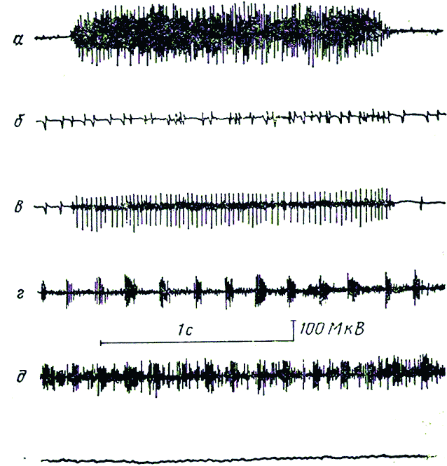
Поверхностная ЭМГ
I тип
IIа тип
IIб тип
III тип
IV тип
Типы поверхностной ЭМГ по Юсевич Ю.С.

Slide 10
Стимуляционная ЭНМГ

Slide 11
Исследование моторного ответа мышцы и скорости распространения возбуждения по периферическим нервам
позволяет:
оценивать состояние нерва на разных его участках;
судить о характере поражения нерва;
выявлять степень поражения нерва;
определять состояние терминалей аксонов;
опосредованно оценивать состояние самой мышцы.

Slide 12
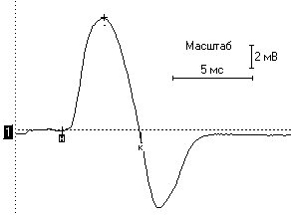
Исследование моторного ответа мышцы
порог раздражения;
амплитуда, длительность и площадь негативной фазы;
форма М-ответа при стимуляции в разных точках;
терминальная и резидуальная латентность;
Пример М-ответа

Slide 13
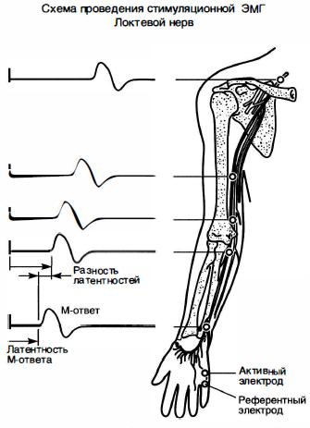
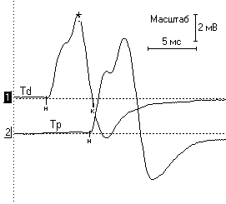
Скорость распространения возбуждения на разных участках нерва
СРВ на разных участках;
динамика показателей СРВ и амплитуды М-ответа при стимуляции в разных точках.
Определение СРВ

Slide 14
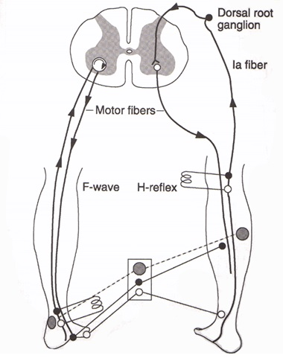
Исследование поздних нейрографических феноменов
F-волна
Н-рефлекс
А-волна

Slide 15
F-волна
Латентность F-волны.
Минимальная и максимальная скорости проведения.
Хронодисперсия
Амплитуда F-волны
Соотношение величины М- и F-ответов.
Количество нереализованных F-волн или блоков.
Постоянство F-волны.
Форма F-волны.
Наличие гигантских F-волн.

Slide 16
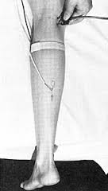
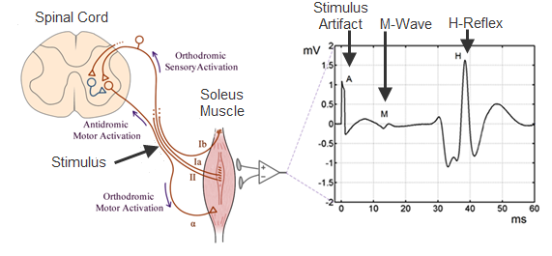
Н-рефлекс

Slide 17
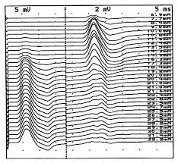
Н-рефлекс
Латентность Н-рефлекса.
Зависимость амплитуды Н-рефлекса от силы стимула
Соотношение динамики Н-рефлекса с динамикой М-ответа
Соотношение максимальной амплитуды Н-рефлекса и М-ответа

Slide 18
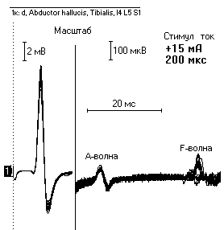
А-волна

Slide 19
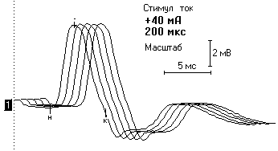
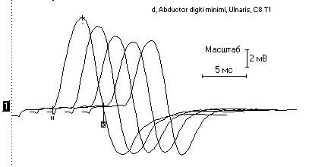
Ритмическая стимуляция

Slide 20
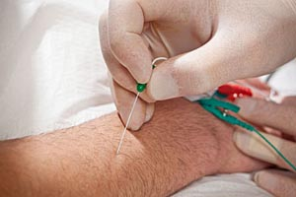
Игольчатая ЭМГ
Изучение спонтанной активности
Выделение 20 различных ПДЕ и построение гистограммы
Определение средней длительности ПДЕ
Вычисление средней амплитуды ПДЕ
Подсчет процента полифазных ПДЕ

Slide 21
Использование методик в зависимости от уровня поражения
Уровень поражения | Значимые методики | Дополнительные методики
Центральные и проводниковые | Не нуждаются в стандартном ЭМГ обследовании | Поверхностная ЭМГ
Спинальные сегментарные | Игольчатая ЭМГ | Исследование F-волны
Нейрональные | Игольчатая ЭМГ | Исследование СРВ(м,с) Исследование F-волны
Невральные | Исследование М-ответа Исследование СРВ(м,с) Исследование F-волны | Игольчатая ЭМГ
Синаптические | Ритмическая стимуляция | Исследование СРВ(м,с) Игольчатая ЭМГ
Первично-мышечные | Игольчатая ЭМГ | Стимуляционная ЭМГ

